Slide 1
Xây dựng giao diện Ứng dụng ví điện tử
Vn-PAYMATE
TRƯỜNG ĐẠI HỌC CÔNG NGHỆ THÔNG TIN - ĐHQG TPHCM
Khoa Công nghệ Phần mềm
Nhóm 3:
Mai Phúc Tâm - 20521868
Cấn Đức Quang - 20520716
Nguyễn Duy Hào - 20520491
Trương Đức Thiện - 20520778
Dương Minh Thái - 20520753

Slide 2
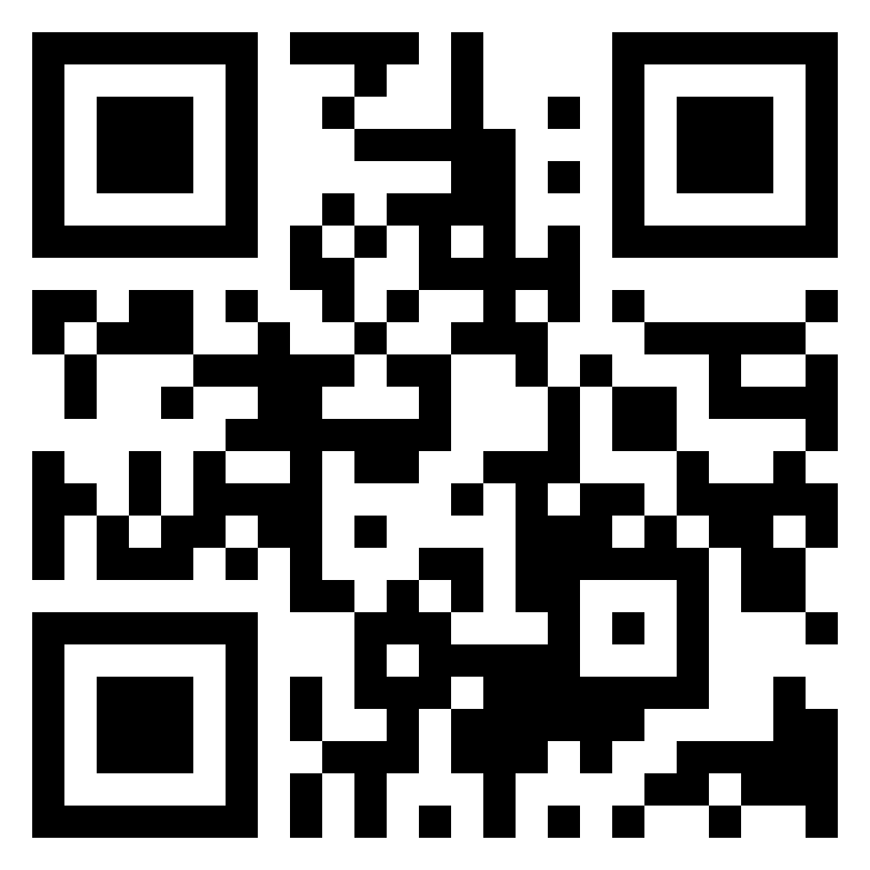
DEMO GIAO DIỆN ĐỀ TÀI
https://figma.fun/vBSJrB

Slide 3
NỘI DUNG
Giới thiệu đề tài
Mục tiêu đề tài
Kết luận

Slide 4
GIỚI THIỆU ĐỀ TÀI

Slide 5
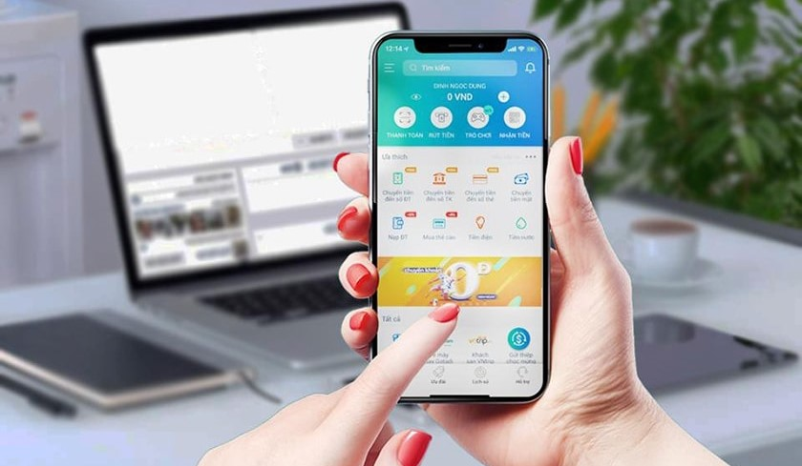

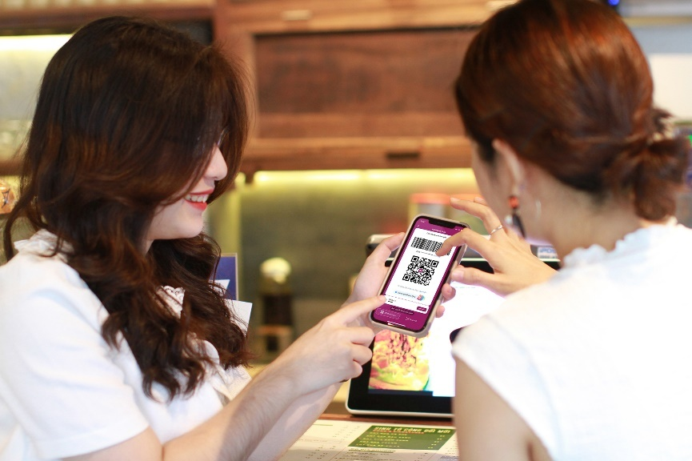
Giới thiệu đề tài
Notes:
Trong bối cảnh phát triển nhanh chóng của công nghệ số, ứng dụng ví điện tử đang trở thành một trong những công cụ tài chính trực tuyến phổ biến và tiện ích tại Việt Nam. Sự phổ biến và tiềm năng của ví điện tử không chỉ đến từ sự tăng trưởng vượt bậc của ngành công nghiệp tài chính số, mà còn từ sự thay đổi trong thói quen và thái độ của người dùng đối với việc thanh toán và giao dịch tài chính. Theo dòng xu hướng đó, nhóm em đã quyết định chọn chủ đề này cho sản phẩm thiết kế của chúng em.

Slide 6
MỤC TIÊU ĐỀ TÀI

Slide 7
Mục tiêu đề tài
Xây dựng giao diện cho phần mềm ví điện tử
Đảm bảo tính thân thiện, liền mạch, mượt mà khi thao tác giao diện.
Nắm được quy trình thiết kế giao diện.
Vận dụng được những kiến thức của môn học vào việc thiết kế giao diện.
Trau dồi khả năng làm việc nhóm
Giao tiếp có hiệu quả với các thành viên trong nhóm.
Phân chia công việc có khoa học, đảm bảo công việc của nhóm được quản lý chặt chẽ.

Slide 8
KẾT LUẬN

Slide 9
Kết luận
Ưu điểm
App tối ưu hóa phần hiển thị để không tạo cảm giác khó chịu cho người dùng.
Màu sắc mang lại cảm giác nhẹ nhàng , đầy sức sống.
Cách thiết kế tương tác đơn giản, phù hợp với nhiều đối tượng, người dùng khác nhau.
Nhược điểm
Có một số tương tác chưa được hoàn thiện theo như mục tiêu ban đầu.
App còn đơn điệu, chưa đầy đủ tính năng.
Có một số lỗi tương tác nhỏ trong quá trình kiểm thử.

Slide 10
Cảm ơn cô và các bạn đã lắng nghe.

